Slide 1
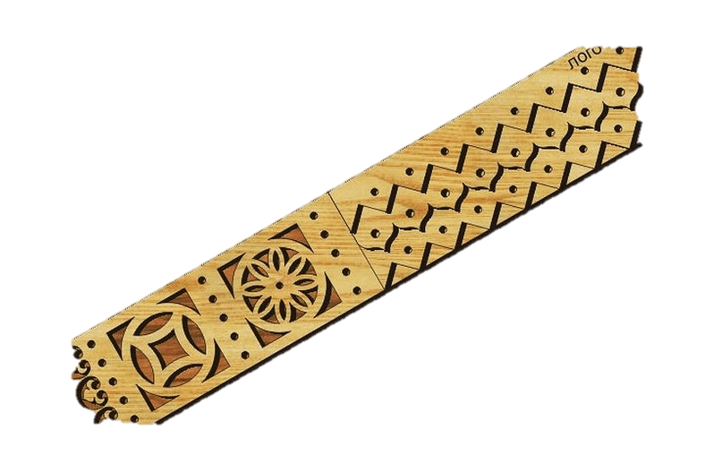
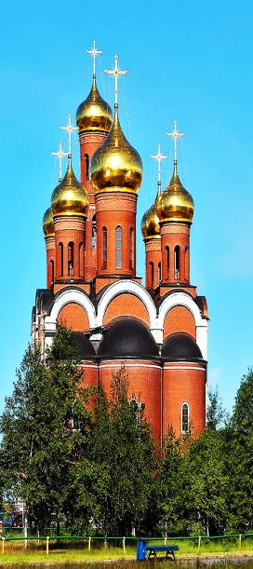
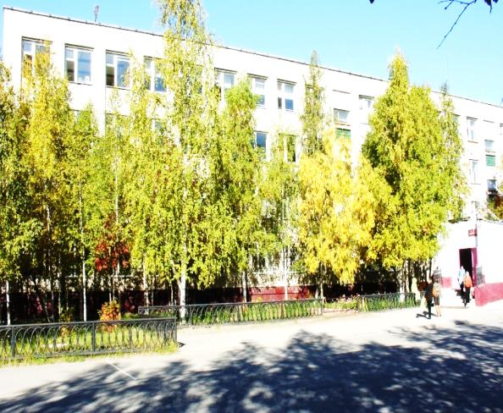
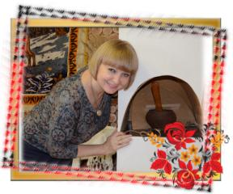
МБОУ «СШ12»
г. Нижневартовск
К избе от сердца протори дорогу, Чтоб сохранить исконный, русский дух, Чтоб всяк, пришедший к этому порогу,
К своим истокам сердцем не был глух.

Slide 2
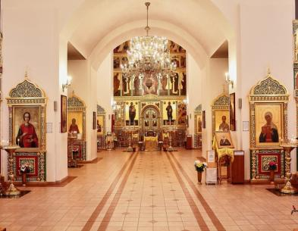
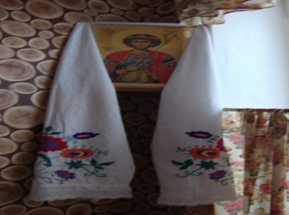
«Мы в ответе за мир, который творим»
Мы в ответе перед собой, перед своей семьей, обществом, Родиной, перед Богом.
Красный угол в комнате
«Русского быта»
Храм Рождества Христова г. Нижневартовск

Slide 3
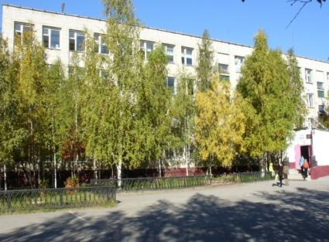
Независимо от национальности, мы - граждане России!
Знать и сохранить духовное и культурное наследие
наших далёких предков - мы обязаны!
МБОУ «СШ12»
г.Нижневартовск

Slide 4
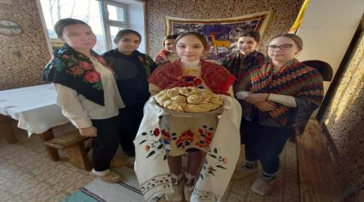
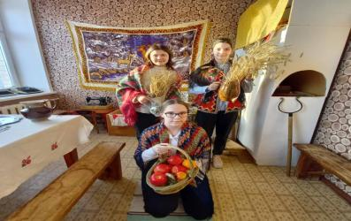
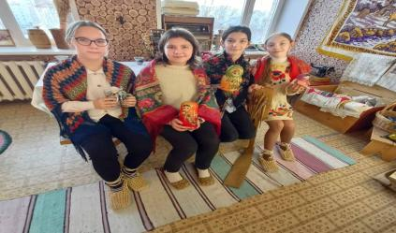
Школьный музей
Комната «Русского быта».

Slide 5
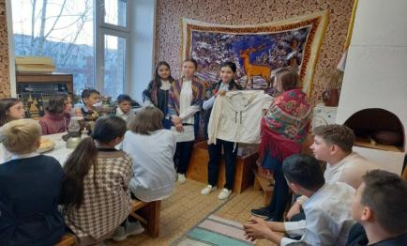
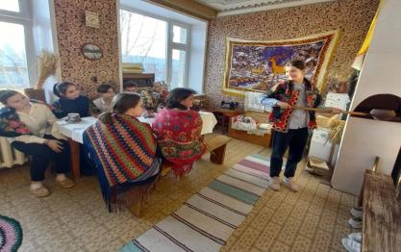
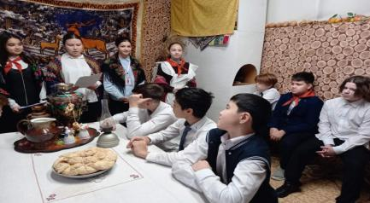
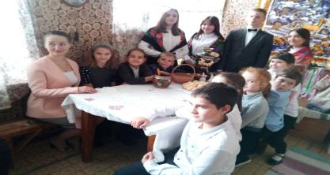
Экскурсии для обучающихся школы
«Здесь русский дух, здесь Русью пахнет»

Slide 6
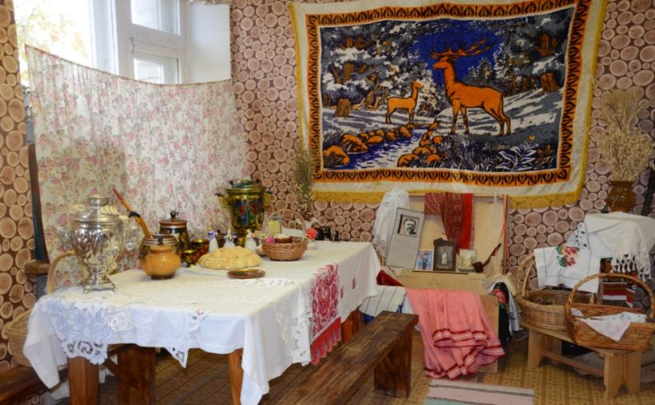
Комната «Русского быта»

Slide 7
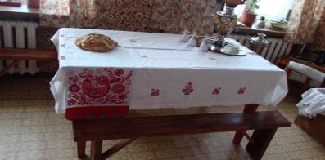
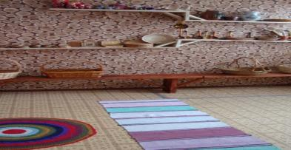
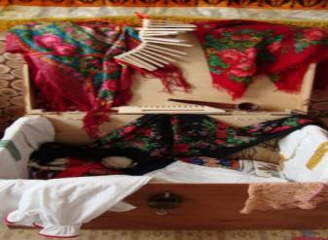
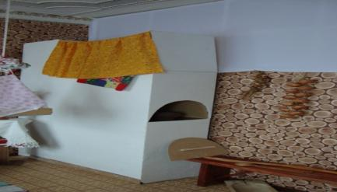
Комната «Русского быта»
Стол. Сундук. Скамья и лавка. Печь

Slide 8
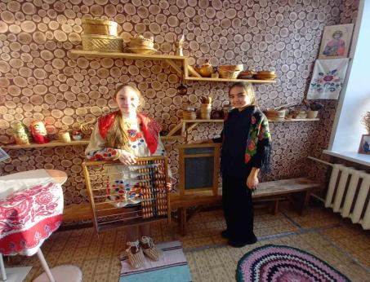
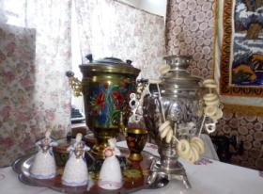
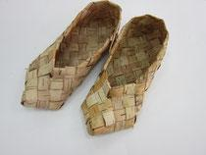
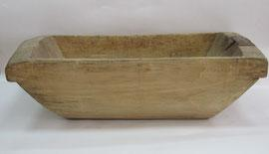
Экспонаты: лапти, корыто, ухват, самовар, рушник

Slide 9
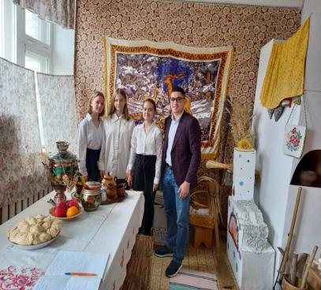
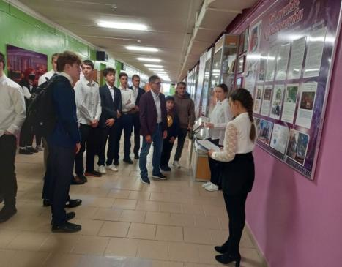
Встреча с олимпийским чемпионом Альбертом Батыргазиевым
Чемпион Олимпийских игр 2020 года.
Заслуженный мастер спорта России 2021 года.
Член национальной сборной России.

Slide 10
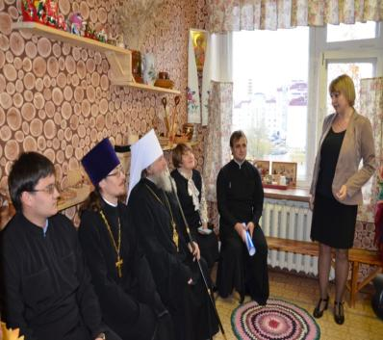
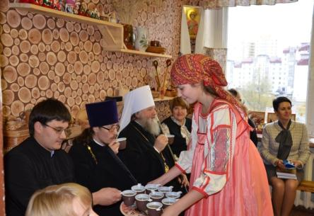
Митрополит
Ханты-Мансийский и Сургутский Павел

Slide 11
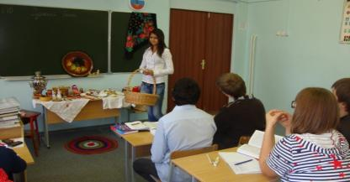
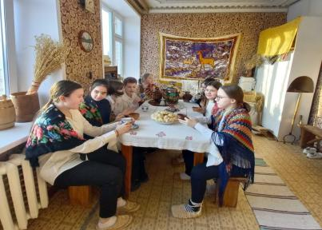
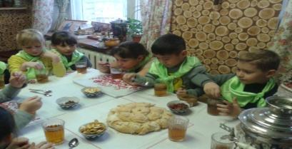
«С добром вошедший в этот мир
И счастлив станет и любим»
1. Урок истории с привлечением музейных экспонатов
2.Тематические посиделки

Slide 12
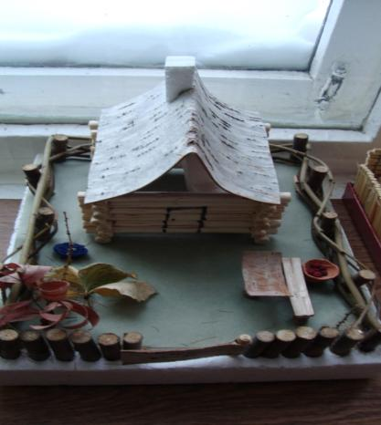
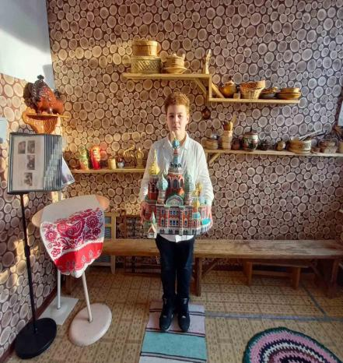
Макеты:
«Русская изба», «Храм»

Slide 13
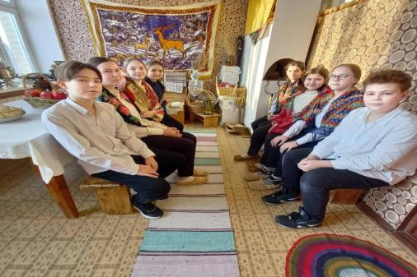
Чем дальше в будущее входим,
Тем больше прошлым дорожим,
И в старом красоту находим,
Хоть новому принадлежим.

Slide 14
О музее

Slide 15
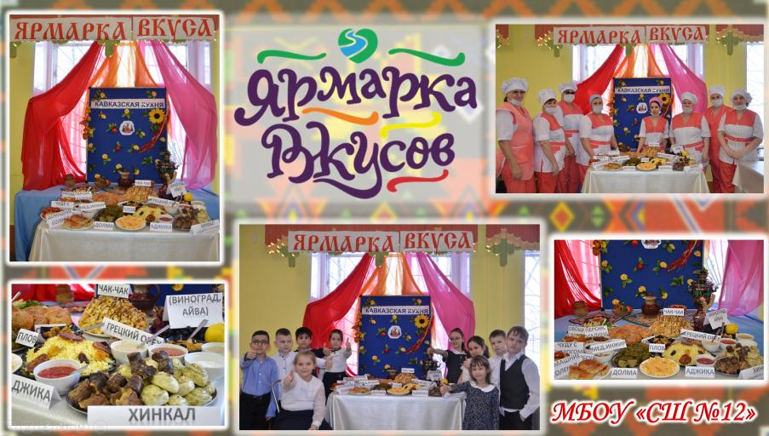
«Ярмарка вкуса»
(Продолжение музейного занятия «Кухня народов России» в школьной столовой)

Slide 16
Механизм взаимодействия
«Дети - Фронту»
Образовательные организации города
ЦДиЮТТ
«Патриот»
Музей истории Русского быта
Родительская общественность, классные коллективы
СМИ города
Управляющий совет школы

Slide 17
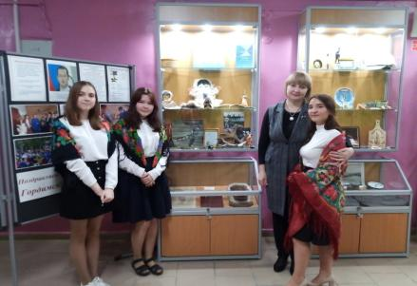
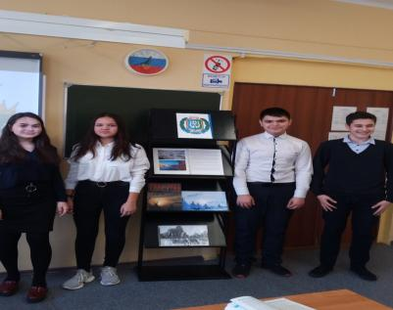
«Многоликая Югра»
Здесь ценят по-особому тепло
Когда мороз сворачивает уши,
Скажу вам честно: мне здесь повезло
Такие люди и такие души
1.Экспозиция в школьном музее «Многоликая Югра».
Тематическая экскурсия для обучающихся школы.
2. Урок истории «Мой край-Югра» с привлечением музейных экспонатов.

Slide 18
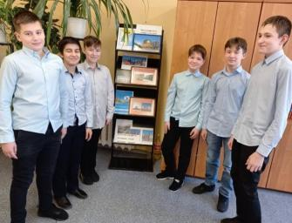
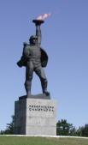
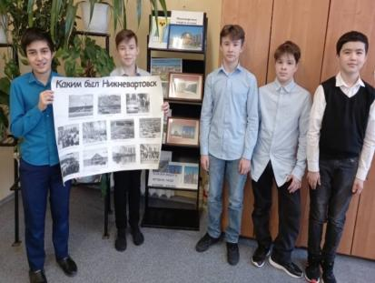
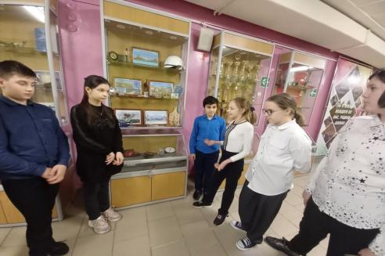
Классный час и музейный урок
Город «черного золота», Город белых ночей!
(материалы по истории города легли в основу
Экспозиции «Любимый город» в школьном музее)

